Slide 1
MATERI 4 BAHASA PEMROGRAMAN DEV C++

Slide 2
BAHASA PEMROGRAMAN DEV C++
STRUKTUR DEV C++
VARIABEL DEV-C++
KEYWORD DEV-C++
KONSTANTA DEV-C++
TIPE DATA DEV-C++
OPERATOR DEV-C++

Slide 3
STRUKTUR BAHASA PEMROGRAMAN DEV C++:
Bagian Header:
Komentar tentang program:
//Program ini untuk ….
2. Pre-processor Directive:
#include <….>
using namespace std;
Bagian Deklarasi:
Bagian Deskripsi:
int main()
{
… instruksi penyelesaian masalah….
return 0;
}

Slide 4
Con’t Struktur Bahasa Pemrograman Dev C++:
Keterangan:
Komentar : Keterangan tentang program
Keterangan Satu Baris : //Komentar
Keterangan Lebih dari satu baris : /*Komentar ……….*/
Pre-processor Directive
Biasa disebut dengan file header (.h)
Berisi sejumlah perintah/fungsi dasar bahasa C++
Jika ada perintah yang tersimpan dalam file header akan digunakan dalam program, maka file header tsb. harus disisipkan ke dalam program dengan sintaks: #include<nama_file_header>
Misalnya file header iostream:
Berisi sejumlah perintah input (cin>>variabel) dan perintah output (cout<<Informasi)

Slide 5
VARIABEL DALAM DEV C++
ATURAN PENULISAN VARIABEL:
Identifier atau nama harus dimulai dengan huruf/alpabet, kemudian bisa diikuti oleh huruf lain atau angka
Nama variabel adalah “case sensitive”, artinya nama yang ditulis dengan huruf besar dianggap tidak sama dengan nama yang ditulis dengan huruf kecil
Tidak boleh menggunakan spasi dalam nama variabel
Tidak boleh menggunakan operator dalam nama variable
Sebaiknya tidak terlalu panjang
Identifier tidak diperkenankan sama dengan “keyword” (kata kunci) yang dikenal oleh C/C++.
Deklarasi Variabel:
Tipe_data Nama_Variabel;

Slide 6
KEYWORD BAHASA PEMROGRAMAN DEV C++:
Keyword atau kata-kunci adalah kata-kata yang terdapat dalam perbendaharaan bahasa C/C++.
Setiap keyword memiliki arti dan maksud tertentu didalam bahasa C/C++, misalnya sebagai instruksi, sehingga tidak boleh dipergunakan sebagai nama suatu variabel atau untuk keperluan lain.
Daftar nama keyword diberikan sbb:
asm default friend public void
auto delete goto register template volatile
break do inline return this while
case double int short throw
catch else long signed try
char enum new sizeof typedef
class extern operator static union
const float private struct unsigned
continue for protected switch virtual

Slide 7
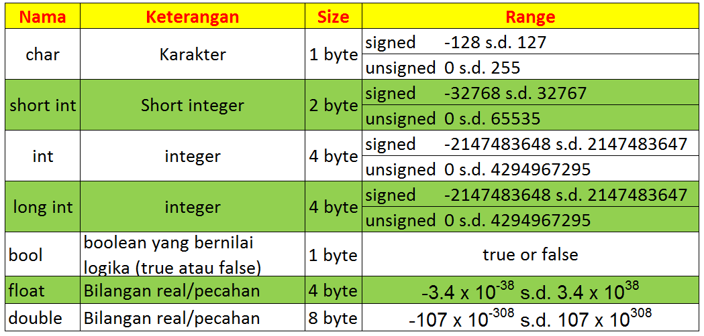
TIPE DATA BAHASA PEMROGRAMAN DEV C++:
Tipe Data Dasar:
Tipe Data Bentukan
Tipe data yang dibentuk dari kombinasi tipe data dasar, antara lain array, record, string.
String adalah kumpulan/deretan beberapa karakter
Ciri-ciri String:
Dinyatakan dengan kata string
Lebih dari 1 huruf/digit
Diapit tanda petik dua

Slide 8
KONSTANTA BAHASA PEMROGRAMAN DEV C++:
Konstanta adalah peubah yang nilainya tidak dapat diubah selama program dieksekusi/running.
Deklarasi konstanta dapat dilakukan dengan cara 2 cara yaitu:
const tipe_data nama_konstanta =nilai_konstanta. Misalnya
const float phi=3.14
#define nama_konstanta nilai_konstanta. Misalnya:
#define phi 3.14
//Program luas lingkaran
#include<iostream>
using namespace std;
const float phi=3.14;
float luas, r;
int main()
{
cout<<“Ketik Nilai r:";
cin>>r;
luas=phi*r*r;
cout<<"Luas Lingkaran="<<luas;
return 0;
}
//Program luas lingkaran
#include<iostream>
#define phi 3.14;
using namespace std;
float luas, r;
int main()
{
cout<<“Ketik Nilai r:";
cin>>r;
luas=phi*r*r;
cout<<"Luas Lingkaran="<<luas;
return 0;
}
ATAU

Slide 9
Contoh 1:
ALGORITMA Luas_Lingkaran
DEKLARASI:
CONST PHI←3.14;
Luas, r : Real;
DESKRIPSI:
Write(‘Ketik Nilai r:’);
Read(r);
Luas ←PHI*r*r;
Write(‘Luas Lingkaran=‘,Luas);
//Program menghitung luas lingkaran #include<iostream>
using namespace std;
const float phi=3.14;
float luas, r;
int main()
{
cout<<“Ketik Nilai r:";
cin>>r;
luas=phi*r*r;
cout<<"Luas Lingkaran="<<luas;
return 0;
}

Slide 10
Contoh 2:
ALGORITMA Volume_Kubus
DEKLARASI:
Volume, Sisi : Real;
DESKRIPSI:
Write(‘Ketik Nilai Sisi:’);
Read(Sisi);
Volume ←Sisi*Sisi*Sisi;
Write(‘Volume Kubus=‘,Volume);
//Program menghitung volume kubus
#include<iostream>
using namespace std;
float Volume, Sisi;
int main()
{
cout<<“Ketik Nilai Sisi :";
cin>>Sisi;
Volume=Sisi*Sisi*Sisi;
cout<<"Volume Kubus="<<Volume;
return 0;
}

Slide 11
Contoh 3:
ALGORITMA Luas_Segitigas_siku_siku
DEKLARASI:
Luas, Alas, Tinggi : Real;
DESKRIPSI:
Write(‘Ketik Nilai Alas’);
Read(Alas);
Write(‘Ketik Nilai Tinggi:’);
Read(Tinggi);
Luas ←0.5*Alas*Tinggi;
Write(‘Luas Segitiga=‘,Luas);
/*Program menghitung luas segitiga siku_siku*/
#include<iostream>
using namespace std;
float Luas, Alas, Tinggi;
int main()
{
cout<<“Ketik Nilai Alas :";
cin>>Alas;
cout<<“Ketik Nilai Tinggi :";
cin>>Tinggi;
Luas=0.5*Alas*Tinggi;
cout<<"Luas Segitiga="<<Luas;
return 0;
}

Slide 12
Contoh 1:
ALGORITMA Luas_Persegi_Panjang
DEKLARASI:
Luas, Panjang, Lebar : Real;
DESKRIPSI:
Write(‘Ketik Nilai Panjang:’);
Read(Panjang);
Write(‘Ketik Nilai Lebar:’);
Read(Lebar);
Luas ←Panjang*Lebar;
Write(‘Luas Persegi Panjang=‘,Luas);
/*Program menghitung luas persegi panjang*/
#include<iostream>
using namespace std;
float Luas, Panjang, Lebar;
int main()
{
cout<<"Ketik Nilai Panjang ? :";
cin>>Panjang;
cout<<“Ketik Nilai Lebar ? :";
cin>>Lebar;
Luas=Panjang*Lebar;
cout<<"Luas Persegi Panjang="<<Luas;
return 0;
}

Slide 13
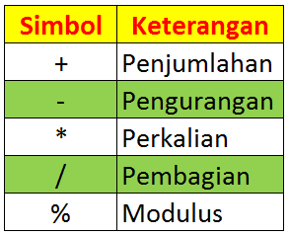

OPERATOR BAHASA PEMROGRAMAN DEV C++:
Suatu simbol yang mempunyai makna tersendiri dalam suatu bahasa pemrograman
Operator Aritmatika : operator untuk mengolah data berupa numerik.
//Program aritmatika
#include<iostream>
using namespace std;
int bil1, bil2;
int main()
{
cout<<"BERAPA NILAI BILANGAN 1:"; cin>>bil1;
cout<<"BERAPA NILAI BILANGAN 2:"; cin>>bil2;
cout<<bil1<<“+”<<bil2<<“=“<<bil1+bil2<<endl;
cout<<bil1<<“-”<<bil2<<“=“<<bil1-bil2<<endl;
cout<<bil1<<“*”<<bil2<<“=“<<bil1*bil2<<endl;
cout<<bil1<<“/”<<bil2<<“=“<<bil1/bil2<<endl;
cout<<bil1<<“%”<<bil2<<“=“<<bil1%bil2<<endl;
return 0;
}
Output Program:

Slide 14
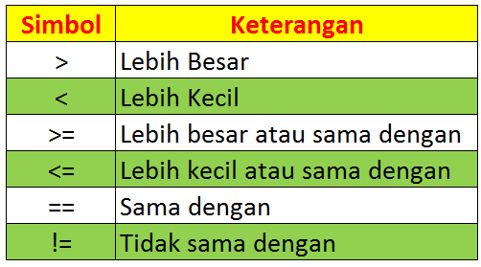
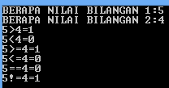
OPERATOR BAHASA PEMROGRAMAN DEV C++:
Operator Relasional : operator yang membandingkan dua buah nilai dengan hasil berupa nilai true(1) atau false(0).
//Program operasi perbandingan
#include<iostream>
using namespace std;
int bil1, bil2;
int main()
{
cout<<"BERAPA NILAI BILANGAN 1:"; cin>>bil1;
cout<<"BERAPA NILAI BILANGAN 2:"; cin>>bil2;
cout<<bil1<<">"<<bil2<<"="<<(bil1>bil2)<<endl;
cout<<bil1<<"<"<<bil2<<"="<<(bil1<bil2)<<endl;
cout<<bil1<<">="<<bil2<<"="<<(bil1>=bil2)<<endl;
cout<<bil1<<"<="<<bil2<<"="<<(bil1<=bil2)<<endl;
cout<<bil1<<"=="<<bil2<<"="<<(bil1==bil2)<<endl;
cout<<bil1<<"!="<<bil2<<"="<<(bil1!=bil2)<<endl;
return 0;
}
Output Program:

Slide 15
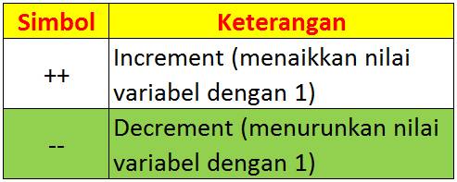

OPERATOR BAHASA PEMROGRAMAN DEV C++:
Operator Increment dan Decrement : operator untuk menaikkan 1 atau menurunkan 1 pada nilai suatu variabel
//Program increment dan decrement
#include<iostream>
using namespace std;
int bil1, bil2,I;
int main()
{
cout<<"BERAPA NILAI BILANGAN 1:"; cin>>bil1;
cout<<"BERAPA NILAI BILANGAN 2:"; cin>>bil2;
cout<<"bil1="<<bil1<<endl;
cout<<"++bil1="<<(++bil1)<<endl;
cout<<"bil2="<<bil2<<endl;
cout<<"--bil2="<<(--bil2)<<endl;
return 0;
}
Output Program:

Slide 16
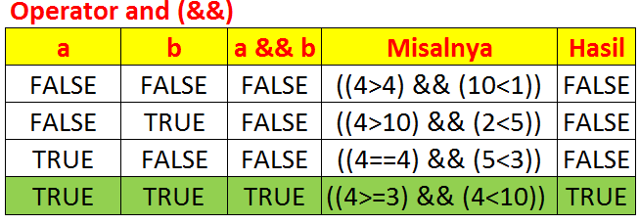

OPERATOR BAHASA PEMROGRAMAN DEV C++:
Operator Logika : operator untuk menggabungkan beberapa operator relasi (perbandingan). Operator logika ada 2 yaitu operator and (&&) dan operator or (||)
//Program operator logika and
#include<iostream>
using namespace std;
int main()
{
cout<<"4>4 && 10<1 = "<<((4>4) && (10<1))<<endl;
cout<<"4>10 && 2<5 = "<<((4>10) && (2<5))<<endl;
cout<<"4==4 && 5<3 = "<<((4==4) && (5<3))<<endl;
cout<<"4>=3 && 4<10 = "<<((4>=3) && (4<10))<<endl;
return 0;
}
Output Program:

Slide 17
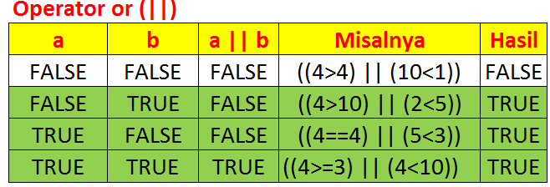

OPERATOR BAHASA PEMROGRAMAN DEV C++:
TRUE
TRUE
TRUE
//Program operator logika or
#include<iostream>
using namespace std;
int main()
{
cout<<"4>4 || 10<1 = "<<((4>4) || (10<1))<<endl;
cout<<"4>10 || 2<5 = "<<((4>10) || (2<5))<<endl;
cout<<"4==4 || 5<3 = "<<((4==4) || (5<3))<<endl;
cout<<"4>=3 || 4<10 = "<<((4>=3) || (4<10))<<endl;
return 0;
}
Output Program:

Slide 18
TERIMA KASIH

